Slide 1

PROGNÓZOVÁNÍ CEN
XCCS
13. 03. 2024
Olomouc
Autor: Ing. Jaroslav Škrabal, Ph.D.

Slide 2
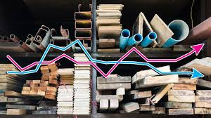
Prognózování cen
Prognóza je:
  kvalifikovaně odvozená výpověď o budoucnosti,
  odhad budoucích hodnot sledované veličiny na základě analýzy jejího minulého vývoje.
2/49

Slide 3
Prognózování cen
Pokud chce podnikatel úspěšně předvídat vývoj trhu, na kterém bude nebo chce podnikat, musí vytvořit studie (povědomí), zaměřit se na charakteristiku:
  svých zákazníků, znát jejich chování, potřeby, nákupní preference, jejich potřeby,
  svých výrobků či služeb,
    dokázat je přesně pojmenovat a sdělit, jaké jsou hlavní předpoklady jejich vybrány z řady dalších nabízených produktů.
    přesně vědět jak je používat, proč je použít v dané situaci atd.,
3/49

Slide 4
Prognózování cen
  prostorového rozšíření trhu, na kterém chce podnikatel operovat (geografie trhu),
  tržního potenciálu,
  tržní rovnováhy či nerovnováhy,
  konkurence, její hlavní přednosti, znát výrobky a služby konkurence, vědět čím se výrobky podnikatele liší od konkurenčních výrobků, znát slabiny konkurence a vědět, jak ji zničit či snížit její potenciál na trhu,
  dané obchodní jednotky na trhu, zaměřit se na pozici firmy podnikatele.
4/49

Slide 5
Prognózování cen
  U prognózování vývoje trhu je důležité, aby podnikatel znal pojem tržní potenciál.
  Tím je myšleno maximální objem prodeje, který může podnikatel dosáhnout na vybraném trhu.
  Tržní potenciál může být určen ve fyzických nebo v peněžních jednotkách.
  Tržní potenciál závisí na ceně, pro kterou je určen.
  Proto je důležité rozlišovat, v jakých jednotách je potenciál určen.
5/49

Slide 6
Prognózování cen
  Tržní potenciál vyjádřený v peněžních jednotkách je jednou z klíčových veličin při plánování důležitých investic firmy, při stanovení cenové politiky.
  Na tento aspekt musí podnikatel klást důraz u marketingového oddělení, které vykonává průzkum trhu.
  Důležité také je, aby pracovníci tohoto oddělení měli znalosti křivky poptávky.
6/49

Slide 7
Prognózování cen
  Dalším důležitým pojmem při prognózování vývoje trhu je tržní rovnováha či nerovnováha.
  V okamžiku, kdy působí na trhu poptávka a nabídka v určitém časovém horizontu, můžeme hovořit o tržní ceně produktů či služeb.
  V případech, kdy se nabídka rovná poptávce, mluvíme o rovnovážné ceně a stav trhu je rovnovážný.
7/49

Slide 8
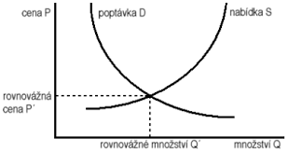
Prognózování cen
  Toto ale vzniká v případě, kdy při určité ceně produktů na trhu nevzniká ani přebytek, ani nedostatek daného zboží.
  O rovnovážném trhu můžeme hovořit, pokud je poptávka plně uspokojena, dále zboží, které se nabízí, je plně spotřebováno a posledním aspektem je, že ceny jsou stálé a nemění se.
8/49

Slide 9
Prognózování cen
Cenová prognostika je velmi náročná oblast, protože musíme znát nejen vlastní podnik, ale i konkurenci na základě těchto informací předpovídáme jaké ziskové rozpětí mezi náklady a cenou zajistí požadovanou návratnost investic.
9/49

Slide 10
Prognózování cen
Marketingoví manažeři se často snaží získat znalosti o:
  nabídce a poptávce,
  konkurenční výhodě v oblasti používaných technologií,
  analýze nákladových trendu pro substituční výrobky,
  předvídání cenových akcí konkurentů,
  včasný odhad legislativních zásahů do oblasti cen.
10/49

Slide 11
Prognózování cen
U většiny výrobků a služeb kopíruje vývoj cen vývoj nákladů.
Obvykle se vypracovávají tři typy prognóz:
  prodeje;
  vývoje techniky a technologií;
  lidských zdrojů.
Prognóza bývá ovlivněna řadou makroekonomických, politických, mezinárodních, průmyslových, konkurenčních, výrobních a dalších trendů.
11/49

Slide 12
Prognózování cen
Za hlavní faktory ovlivňující prognózy jsou považovány:
  politická stabilita, sociální trendy;
  cenová úroveň;
  kontrolní a fiskální politika vlády;
  zaměstnanost, produktivita a národní důchod;
  technické prostředí.
12/49

Slide 13
Odchylky cen
Krátkodobé odchylky cen jsou typické pro odvětví náročné na kapitál.
Při vysoké nabídce a nízké poptávce výrobků jdou ceny výrobku krátkodobě dolů oproti dlouhodobým trendům.
Při vysoké poptávce a nižší nabídce směřují krátkodobé odchylky k vyšším cenám než je dlouhodobý trend.
13/49

Slide 14

Prodejní cena výrobce
Může být:
  nižší, než cena nejbližšího podobného druhu zboží,
  nižší, než za jakou zboží prodává zahraniční konkurence,
  nižší, než je státem regulovaná cena zboží.
14/49

Slide 15
Faktory ovlivňující cenu
tuzemská cenová hladina,
tuzemská poptávka a nabídka,
ceny exportu,
světová cenová hladina,
světová poptávka a nabídka,
dostupnost substitutů,
ceny vstupních surovin,
ceny komponentů,
skladování výrobků,
vývojové kapacity,
výrobní náklady,
legislativa.
15/49

Slide 16
Prognózování nákladů
Pokud chce podnik stanovovat cenu, musí provést prognózování (odhady vývoje) cen, které se neobejde bez prognózování nákladů.
Podnik musí analyzovat jednotlivé složky nákladů a hodnotit cenové strategie konkurenčních podniků.
16/49

Slide 17
Nejvýznamnější proměnlivé faktory prognózy nákladů
Nejvýznamnějšími proměnlivými faktory, které ovlivňují prognózu nákladů jsou:
  náklady na pracovní sílu,
  úspory z rozsahu výroby,
  technologie a zařízení,
  materiály,
  distribuce,
  energie,
  ekologie.
17/49

Slide 18
Prognózování cen
Vychází z prognóz:
náklady na výrobu zboží a služeb,
náklady na výrobu substitutů,
cenové elasticity poptávky,
konkurenční ziskovosti,
konkurenční strategie,
přírůstky nebo úbytky kapacit,
produkční technologie.
18/49

Slide 19
Prognózování cen
„Prognózování cen nepřináší přesné výsledky z důvodu řady nepředvídatelných faktorů, avšak umožňuje firmám lépe pochopit, které faktory je silně a slabě ovlivňují a jaké jsou jejich silné a slabé stránky a rovněž prognózování cen umožňuje lépe pochopit konkurenci a faktory, které na ni působí.“
19/49

Slide 20
Časové prognózování v podniku
HORIZONT | VYMEZENÍ | PROGNÓVANÁ ČINNOST
krátkodobý | do 3 měsíců | sezónnost prodeje vliv akcí na podporu prodeje dopad cenových změn
střednědobý | 3 měsíce až 2 roky | délka období hospodářského cyklu dopad politiky státu na ekonomiku
dlouhodobý | 2 až 5 let | technologické a demografické změny finanční potřeby a zdroje změna postojů spotřebitelů
vzdálený | 5 až 15 let | existující trendy a jejich změny technologické inovace demografické trendy
velmi vzdálený | nad 15 let | obecné trendy v technologiích, ekonomice, demografii politické prostředí
20/49

Slide 21
Prognózování poptávky
Provádí se v průběhu plánování a není úplně spolehlivé.
Metody prognózování poptávky dělíme na:
  kvalitativní,
  kvantitativní.
21/49

Slide 22
Prognózování poptávky
Kvalitativní:
  expertní odhady,
  intuice (delfská metoda),
  bainstorming,
  psaní scénářů,
22/49

Slide 23
Prognózování poptávky
Kvantitativní:
  analýza časových řad,
  metody rozboru příčin,
  predikční modely,
  extrapolace.
23/49

Slide 24

Prognózování poptávky
Kvantitativní metody propočítávají budoucí vývoj na základě dat z minulosti, jsou vhodné ke střednědobým prognózám ve stabilním prostředí.
24/49

Slide 25

Metody odhadu poptávky využívané v praxi
Agregování odhadů
  Metoda založena na odhadech % růstu nebo poklesu poptávky v důsledku % snížení nebo zvýšení ceny dané výrobku.
  Odhady se získávají od prodejních zástupců.
25/49

Slide 26
Metody odhadu poptávky využívané v praxi
Expertní odhady:
  experti provádějí kvalifikované odhady poptávky v závislosti na změnách cen.
  bodový odhad prodeje,
  intervalový odhad prodeje,
  odhad rozdělení pravděpodobnosti.
26/49

Slide 27
Prognostický výzkum
Cílem prognostického výzkumu je predikce budoucího vývoje.
Prognostický výzkum využívá informace z deskriptivního i kauzálního výzkumu a navazuje na ně.
27/49

Slide 28
Prognostický výzkum
Spojením poznání skutečností a analýzy jejich příčin a vztahů a sestavením výsledného modelu se snažíme ukázat nejdůležitější souvislosti budoucího vývoje.
V tržní ekonomice jsou za důležitý zdroj informací považovány konjunkturální výzkumy.
28/49

Slide 29
Konjunkturální výzkumy
Nepostradatelný informační zdroj pro strategické i taktické rozhodování.
Přinášejí cenné informace o těžce kvantifikovatelných oblastech ekonomiky, které zachycují charakter podnikatelského prostředí s velkým časový předstihem a identifikují, tak tendence dalšího vývoje.
Zahrnuje dvě etapy:
  analýzu všeobecné nebo zbožové konjunktury,
  krátkodobou předpověď dalšího vývoje.
29/49

Slide 30
Základní funkce periodicky prováděných konjunkturálních výzkumů
1. Funkce informativní
  Získání standardních informací o makroekonomickém vývoji.
2. Funkce klasifikační
  Identifikace fáze hospodářského cyklu.
3. Funkce prognostická
  Určení pravděpodobného vývoje pro nejbližší období.
30/49

Slide 31
Základní funkce periodicky prováděných konjunkturálních výzkumů
Závěry z konjunkturních výzkumů jsou bezprostředně využitelné pro praktickou činnost podniků.
Kromě konjunktury ekonomiky jako celku, oboru nebo odvětví ve kterém podnik působí je důležití sledovat i vývoj jednotlivých výrobkových kategorií.
31/49

Slide 32
Základní funkce periodicky prováděných konjunkturálních výzkumů
Konjunkturální výzkum trhů zboží je jedním z předpokladů pro to:
  zda vyrobit,
  kdy, kde a za jakých podmínek nakoupit,
  za jakou cenu nakoupit,
  kdy, kde a za jakých podmínek prodat,
  za jakou cenu prodat.
32/49

Slide 33
Proces prognózování cen
Proces prognózování cen představuje důležitou podnikovou funkci, která je východiskem pro plánování a rozhodování v oblasti výroby, cen i prodeje.
Proces plánování v podnicích vychází z prognóz trhu a prodejů.
33/49

Slide 34
Proces prognózování cen
Při prognózování trhu je předmětem analýzy:
  trh skupiny výrobků
    vývoj, růst, pružnost, stabilita,
  trh dané komodity
    dynamika vývoje, stupeň nasycení poptávky, rozčlenění a struktura trhu, hlavní charakteristiky trhu,
  segmenty trhu dané komodity
    struktura potřeb, míra substituce.
34/49

Slide 35
Postup prognózování
1. ZÍSKÁVÁNÍ ČASOVÝCH ÚDAJŮ
2. ZPRACOVÁNÍ ÚDAJŮ
3. VYUŽITÍ PROGNOSTICKÝCH METOD
4. VYUŽITÍ ZDRAVÉHO ÚSUDKU A INTUICE
35/49

Slide 36
Metody prognózování
Statistické metody:
  analýza trendů a cyklů,
  korelační analýza,
  matematické metody.
36/49

Slide 37
Metody prognózování
Subjektivní metody:
  subjektivní odhad pravděpodobnosti,
  delfská metoda,
  hodnocení prodejce.
37/49

Slide 38
Metody prognózování
Metody technologického předvídání:
  morfologický výzkum,
  extrapolace technologických trendů.
38/49

Slide 39
Prognóza ČNB
 | 2023 | 2024 | 2025
Celková inflace (%) | 10,7 | 2,6 | 2,0
Měnověpolitická inflace (%) | 10,6 | 2,5 | 1,7
Hrubý domácí produkt (mzr. změny v %) | -0,5 | 0,6 | 2,4
Úrokové sazby 3M PRIBOR (%) | 7,1 | 4,0 | 2,6
Měnový kurz (CZK/EUR) | 24,0 | 24,6 | 24,3
39/49

Slide 40
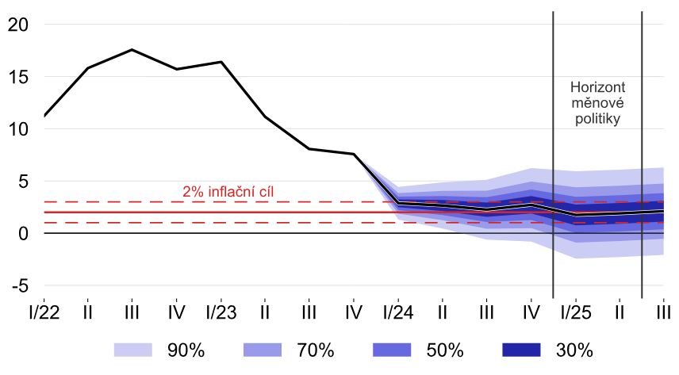
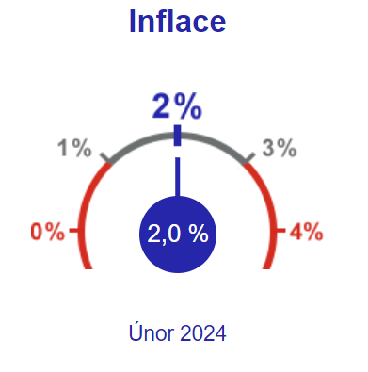
Prognóza ČNB
Celková inflace (%)
Inflace se začátkem letošního roku vrátí na dohled 2% cíle, u kterého setrvá i na horizontu měnové politiky.
Únor 2024: 2,0 %.
Celková inflace v 1. čtvrtletí 2024 a na horizontu měnové politiky
leden 2024 | únor 2024 | březen 2024 | 1. čtvrtletí 2025 | 2. čtvrtletí 2025
3,0 % | 2,8 % | 2,9 % | 1,7 % | 1,9 %
40/49

Slide 41
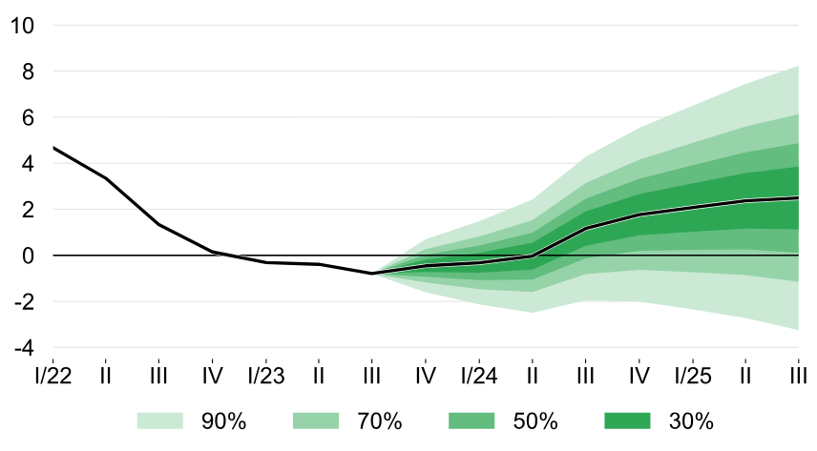
Prognóza ČNB
Hrubý domácí produkt (mzr. změny v %)
Ekonomika v letošním roce obnoví svůj růst, který bude však velmi umírněný.
41/49

Slide 42
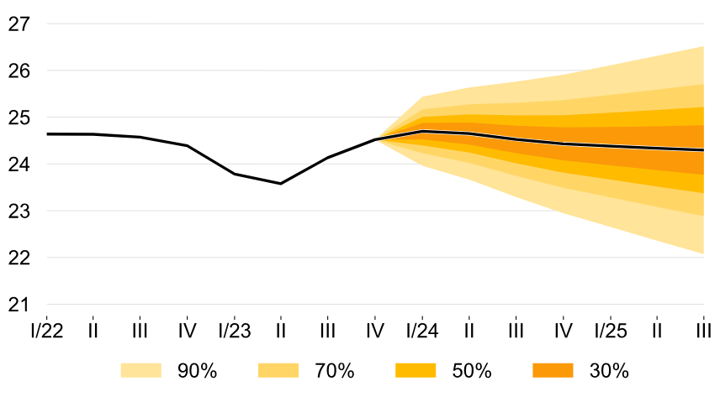
Prognóza ČNB
Měnový kurz (CZK/EUR)
Po počátečním lehkém oslabení se v průběhu roku obnoví mírné posilování koruny.
42/49

Slide 43
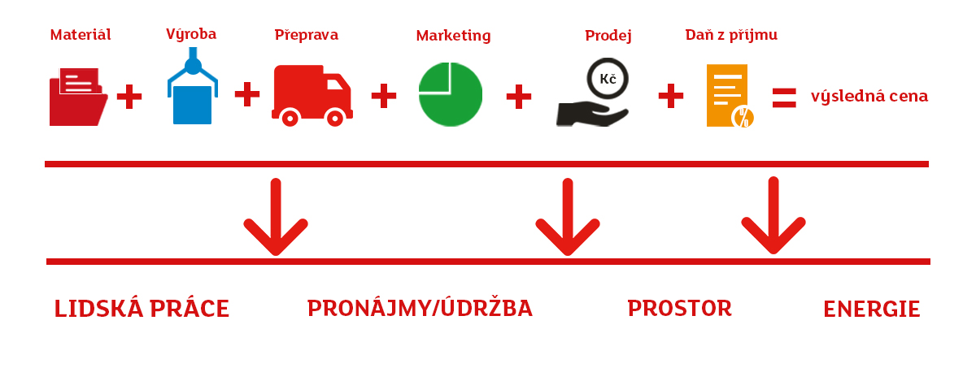
Výrobní cena
Nebo ještě lépe – co ovlivňuje výrobní cenu?
Co všechno se ale skrývá v částce, kterou v obchodě zaplatíme, si mnohdy neuvědomujeme.
43/49

Slide 44
Výrobní cena
Pivo z malých pivovarů:
  Stejně jako každý jiný produkt z obilí ovlivňuje i cenu piva jednoduše počasí.
  Když se urodí málo chmele, stoupne po něm poptávka a tím pádem i jeho cena.
  Pak má pivovar dvě možnosti – buď zvedne cenu piva, nebo použije méně chmele.
44/49

Slide 45
Výrobní cena
Pivo z malých pivovarů:
  Když malý pivovar bez množstevní slevy koupí do svého poctivého speciálu 4 druhy chmele, stojí ho 5 Kč na půllitr čtrnáctky.
  Spolu s dalšími ingrediencemi a energií vyjde produkce půllitru na 10 Kč.
  V tom ale není započítaná práce sládka a dalších zaměstnanců, distribuce, marketing atd.
  Do hospody se pak prodá za necelých 30 Kč.
  Zbytek už je marže toho, kdo speciál čepuje.
45/49

Slide 46
Výrobní cena
Mobil:
  Výrobní cena telefonu za 13 000 Kč dosahuje skoro
  4 000 Kč.
  Lze předpokládat, že ve srovnání s botami nebo surovinami na výrobu piva bude pojištění jeho transportu dražší, daně vyšší a vývoj náročnější.
46/49

Slide 47
Výrobní cena
Benzín:
  Litr benzínu stojí řekněme 30 Kč.
  Z této ceny se musí zaplatit ropa a marže rafinérie – to je v průměru 8 Kč.
  Pak tu máme spotřební daň a DPH.
  Všechno dohromady tvoří asi 85 % ceny za litr benzínu.
  Jen 15 % zbývá na zpracování a distribuci.
  Benzínky tedy mají na litru benzínu 2 až 3 Kč.
47/49

Slide 48
Výrobní cena
Mléko:
  Výrobní cena mléka je zhruba 9 Kč.
  Někdy se však od zemědělců vykupuje dokonce za nižší částky.
  Cena mléka je pak za 14,50 Kč.
48/49

Slide 49
DĚKUJI ZA POZORNOST

